Slide 1
BAB 4
KONSOLIDASI DENGAN AKUISISI melebihi NILAI TERCATAT EKUITAS

Slide 2
RERANGKA BAB
Konsolidasi dengan Akuisisi Melebihi Nilai Tercatat Ekuitas
Karakteristik Konsolidasi dengan Akuisisi Melebihi Nilai Tercatat
Prosedur Konsolidasian
Goodwill
Aset Teridentifikasi dan Liabilitas Diambil Alih
Diferensial
Pembelian dengan Diskon
Akuisisi dengan Kepemilikan Penuh
Sesaat Setelah Akuisisi
Pada Periode Terjadinya Akuisisi
Akuisisi dengan Kepemilikan Sebagian
Sesaat setelah Akuisisi
Pada Periode Terjadinya Akuisisi

Slide 3
KARAKTERISTIK KONSOLIDASI DENGAN AKUISISI MELEBIHI NILAI TERCATAT
ASET TERIDENTIFIKASI DAN LIABILITAS DIAMBIL ALIH
AKUISISI DENGAN KEPEMILIKAN PENUH
AKUISISI DENGAN KEPEMILIKAN SEBAGIAN

Slide 4

KARAKTERISTIK KONSOLIDASI DENGAN AKUISISI MELEBIHI NILAI TERCATAT
PROSEDUR KONSOLIDASIAN
DIFERENSIAL
pixabay.com

Slide 5
PROSEDUR KONSOLIDASI
Investor akan melakukan uji kelayakan (due dilligence) tatas bisnis yang akan diakisisi untuk menunjukkan apakah bisnis yang akan diakuisisi memiliki nilai yang lebih inggi/rendah dari nilai bukunya.
Faktor-faktor yang memengaruhi penilaian di antaranya: prospek bisnis perusahaan, kondisi industri secara umum, nilai strategi bisnis, kualitas manajemen, serta nilai wajar aset dan liabilitas yang dilaporkan perusahaan.
Proses pengonsolidasian laporan keuangan adalah sama seperti pada proses akuisisi pada nilai buku.

Slide 6
DIFERENSIAL
Perbedaan nilai antara konsiderasi nilai wajar yang diberikan investor dengan nilai buku (nilai tercatat) dari aset bersih yang dimiliki investee.
Konsiderasi nilai wajar adalah gabungan antara imbalan yang diserahkan investor untuk mengakuisisi investee ditambah dengan nilai wajar kepentingan nonpengendali serta ditambah dengan nilai wajar kepemilikan yang telah dimiliki sebelumnya.
Diferensial dialokasikan pada aset teridentifikasi yang diperoleh dan atau liabilitas yang diambil alih, atau dialokasikan sebagai goodwill (PSAK 22).

Slide 7
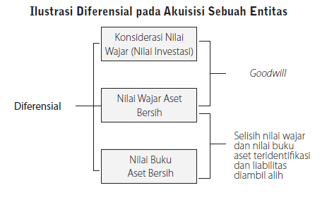

Slide 8
ASET TERIDENTIFIKASI DAN LIABILITAS DIAMBIL ALIH
Aset teridentifikasi yang diperoleh dan liabilitas yang diambil alih secara mudah disebabkan adanya perbedaan nilai tercatat (nilai buku) dengan nilai wajar dari suatu aset atau liabilitas tersebut.
Pengklasifikasian dan penentuan aset teridentifikasi dan liabilitas yang diambil alih didasarkan pada hal-hal berikut:
Persyaratan kontraktual
Kondisi ekonomi
Kebijakan operasional dan akuntansinya
Kondisi terkait lainnya yang ada pada tanggal terjadinya akuisisi.

Slide 9

Dibutuhkan jurnal eliminasi pada kertas kerja konsolidasian untuk mengalokasikan diferensial pada aset teridentifikasi yang diperoleh dan liabilitas yang diambil alih.

Slide 10
GOODWILL
PSAK 22 mendefinisikan goodwill sebagai selisih antara nilai agregat dari (1) imbalan yang dialihkan; (2) jumlah kepentingan nonpengendali; (3) nilai wajar kepentingan ekuitas yang sebelumnya diakuisisi jika kombinasi bisnis dilakukan bertahap, dan jumlah neto dari aset yang teridentifikasi yang diperoleh dan liabilitas yang diambil alih.
Goodwill tidak dapat diamortisasikan tetapi merupakan subjek atas penurunan nilai (ketentuan PSAK 48).
Penurunan nilai goodwill terjadi ketika nilai tercatat lebih tinggi dibandingkan dengan nilai yang dapat diperoleh kembali (recovable amount), yakni nilai yang lebih tinggi antara nilai wajar dikurangi biaya penjualan dan nilai pakai hasil investasi di masa mendatang.

Slide 11
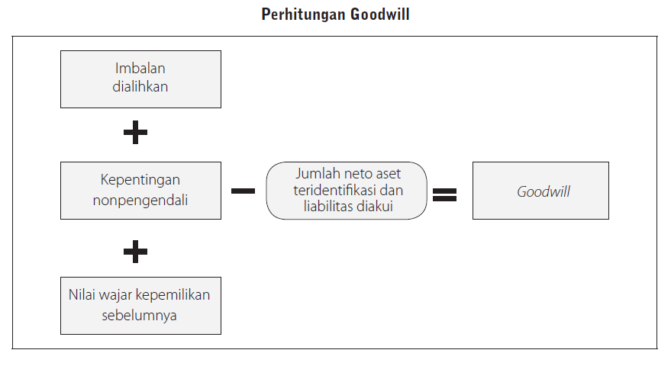

Slide 12

PEMBELIAN DENGAN DISKON
Pembelian dengan harga diskon (bargain purchase) terjadi ketika investor melakukan akuisisi dengan nilai wajar yang dikeluarkan lebih rendah dibandingkan nilai wajar dari keseluruhan aset bersih yang dimiliki investee, sehingga memunculkan “goodwill negatif”.
http://bisnis.news.viva.co.id/

Slide 13

Investor mengakui keuntungan yang dihasilkan dari pembelian dengan diskon melalui laba/rugi periode terjadinya akuisisi.

Slide 14

AKUISISI DENGAN
KEPEMILIKAN PENUH
SESAAT SETELAH AKUISISI
SAAT PERIODE AKUISISI
5tpforex.blogspot.com
PERIODE SETELAH AKUISISI

Slide 15
SESAAT SETELAH AKUISISI
Pada konsolidasi yang dilakukan atas akuisisi di atas nilai tercatat dibutuhkan tambahan jurnal eliminasi untuk mengalokasikan diferensial pada aset teridentifikasi dan liabilitas yang diambil alih.
Dilakukan penghitungan saldo diferensial, serta jurnal eliminasi untuk amortisasi diferensial.
Membuat jurnal pengalokasian diferensial untuk mendistribusikan diferensial yang muncul dari transaksi akuisisi.

Slide 16
Tidak terdapat perbedaan signifikan antara konsolidasi yang dilakukan atas akuisisi pada nilai tercatat dengan akuisisi di atas nilai tercatat untuk seluruh kepemilikan pada anak perusahaan, kecuali pada konsolidasi akuisisi di atas nilai tercatat membutuhkan yang tambahan jurnal eliminasi (jurnal 7e) untuk mengalokasikan diferensial kepada aset teridentifikasi dan liabilitas yang diambil alih.
Jumlah aset konsolidasi tidak mengalami perubahan dibandingkan jumlah aset konsolidasi ketika akuisisi dilakukan pada nilai tercatat.
muncul akun lain, yaitu goodwill untuk mencatat pengakuan kelebihan biaya investasi atas nilai wajar aset neto yang dikeluarkan perusahaan induk saat mengakuisisi anak perusahaan.

Slide 17
SAAT PERIODE AKUISISI
Bila dibandingkan dengan akuisisi pada nilai tercatat, perbedaan dalam kasus kali ini adalah nilai investasi awal yang lebih tinggi.
Ketika entitas anak dimiliki sepenuhnya oleh entitas induk serta tidak ada penyesuaian komponen-komponen tertentu, laba neto konsolidasian adalah sama dengan laba neto yang dilaporkan oleh entitas induk.
5topforex.blogspot.com

Slide 18
PERIODE SETELAH AKUISISI
Timbul diferensial yang perlu dialokasikan terhadap aset diperoleh atau liabilitas diambil alih, atau bahkan goodwill.
Entitas induk perlu memastikan bahwa diferensial tersebut telah diukur secara tepat. PSAK 22 mensyaratkan entitas untuk mengukur dan mencatat aset yang diperoleh maupun liabilitas yang diambil alih telah sesuai standar terkait untuk akun-akun tersebut k.

Slide 19
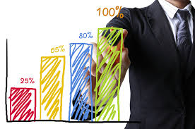
AKUISISI DENGAN
KEPEMILIKAN SEBAGIAN
readerdigest.co.id

Slide 20
PADA PERIODE AKUISISI
Jurnal eliminasi memunculkan akun Kepentingan Nonpengendali yang mencerminkan hak pemegang saham nonpengendali atas aset neto yang dimiliki entitas anak.

Slide 21
SELESAI

